Slide 1

Programmazione con Python
La Standard Library
Introduzione alla Standard Library
presentato da
Giuseppe Gullo

Slide 2
La Standard Library
E’ un enorme libreria di moduli, alcuni scritti in C,
che agevola il lavoro giornaliero del programmatore
tramite soluzioni già pronte per problematiche comuni.
Introduzione alla Standard Library

Slide 3
La Standard Library
I/O
OS Interface
Graphic
Sounds
Networking
Date & Time
Multi processing
Multi threading
Introduzione alla Standard Library

Slide 4
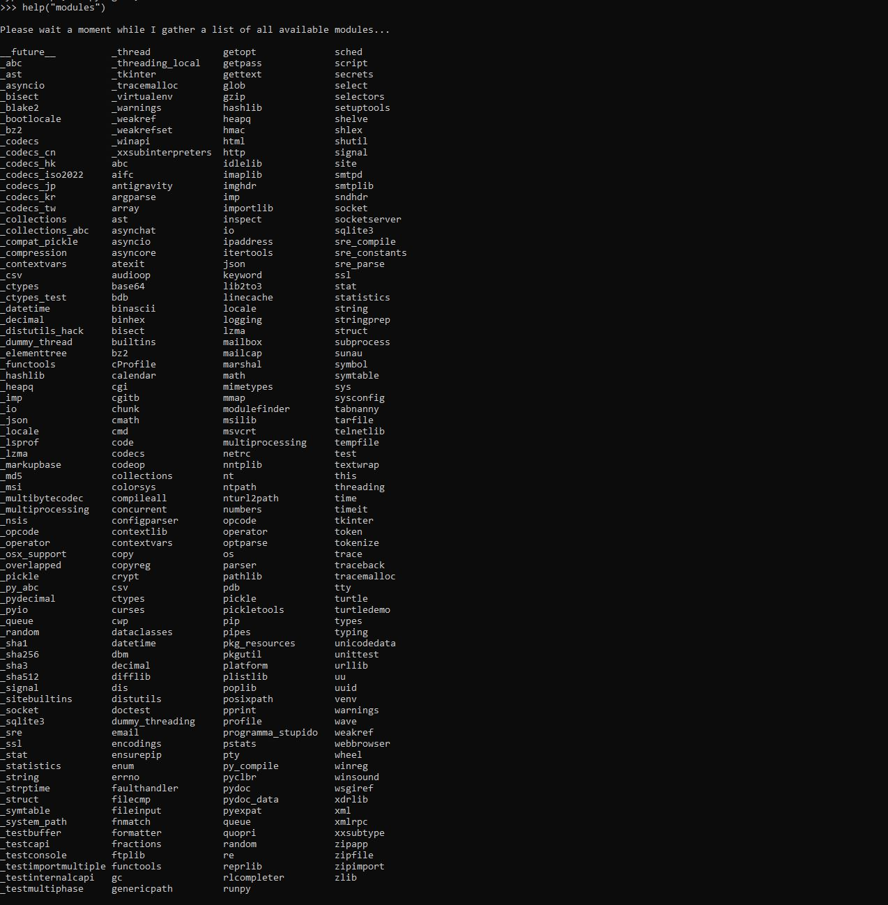
La Standard Library
Introduzione alla Standard Library

Slide 5
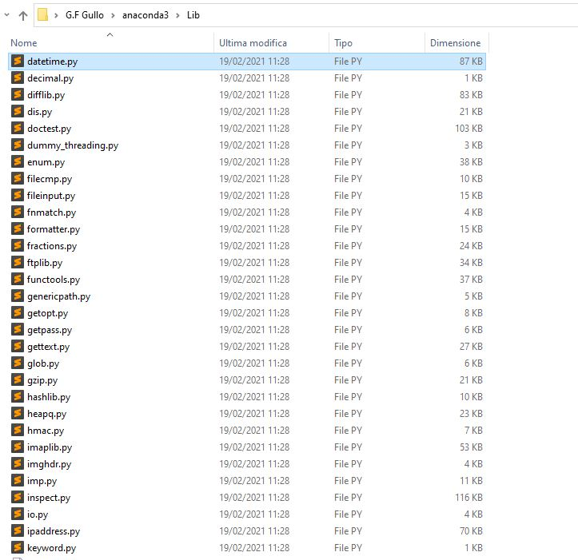
La Standard Library
Introduzione alla Standard Library

Slide 6
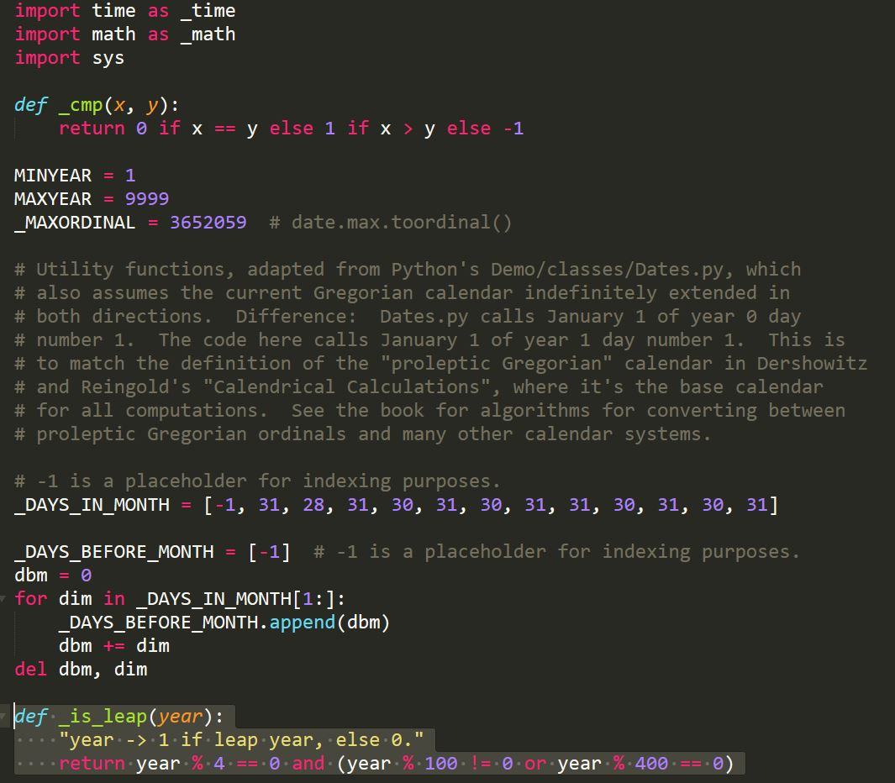
La Standard Library
Introduzione ai Moduli

